Slide 1
Tilsyn

Slide 2
Nasjonalarkivets tilsyn og nytt regelverk:
Vi har fått et nytt grunnlag for våre tilsyn. ID-oppgavene i «arket» gir oss en rigg for å få innsikt i det nye regelverket, utarbeide veiledningsmateriell og tilsynsmetodikk som er nødvendig for at vi skal kunne føre gode tilsyn.
Nye virkemidler – rekonstruksjon av dokumentasjon og tvangsmulkt – setter høyere krav til oss som tilsynsmyndighet.
Tilsynsmetodikken vil komme på plass bit for bit. Tilsynene i tiden framover vil ha tydeligere avgrensning og smalere scope. Valg av tema for tilsyn vil stå i fokus – i samsvar med vår nye tilsynspolicy.

Slide 3

Hvordan blir Nasjonalarkivets tilsyn?
1. Kan vi videreføre noe fra våre tilsyn frem til 2025 også etter det nye regelverket? Veiledning og beste praksis ikke er ferdig utviklet, og det vil være tid for forvaltningen til implementering.
2. Vi vil ikke starte med tilsyn og effektivt kontrollere den nye friheten med en gang. Nasjonalarkivet trenger altså også mer tid til å utvikle tilsynsmetodikk som er tilpasset lov og forskrift.

Slide 4
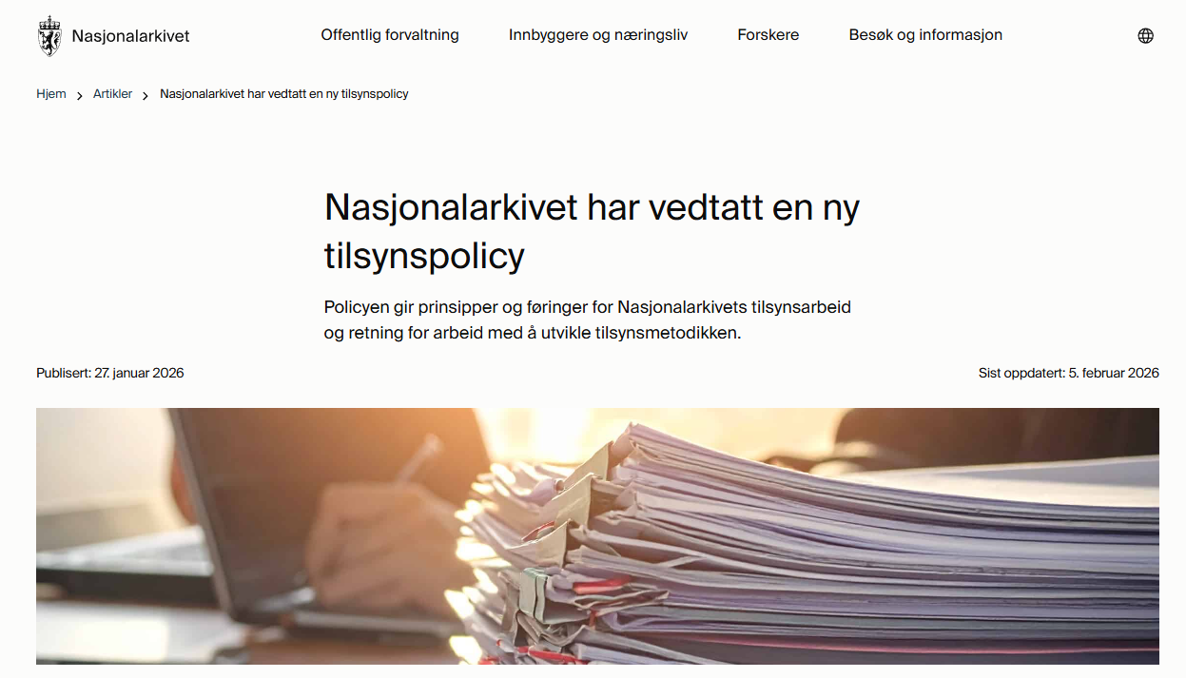
Nasjonalarkivets tilsynspolicy

Slide 5

Nasjonalarkivets tilsynspolicy
Vi har tatt hensyn til nytt funksjonsbasert regelverk, til Nasjonalarkivets egen strategi og til forvaltningspolitiske føringer.
Policyen ivaretar at vi at vi operer i et landskap med endrede rammebetingelser i offentlig sektor og tegner noen ambisjoner som forplikter:
Nasjonalarkivet skal være utforskende med tanke på teknologi, læring og metodikk.
Vi skal utnytte den kunnskapen som vår tette kontakt med forvaltningen gir oss.
Det vil gi verdi for resten av Nasjonalarkivet, sektoren og forvaltningen for øvrig.

Slide 6
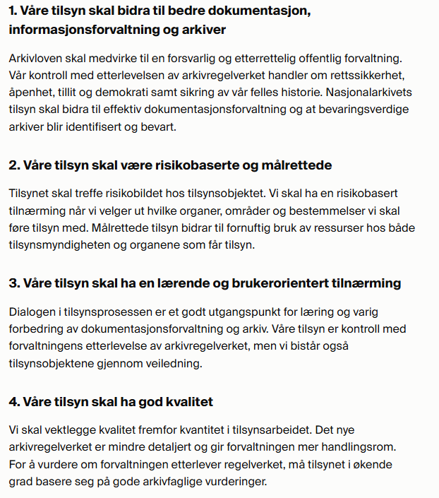

Nasjonalarkivets tilsynspolicy

Slide 7
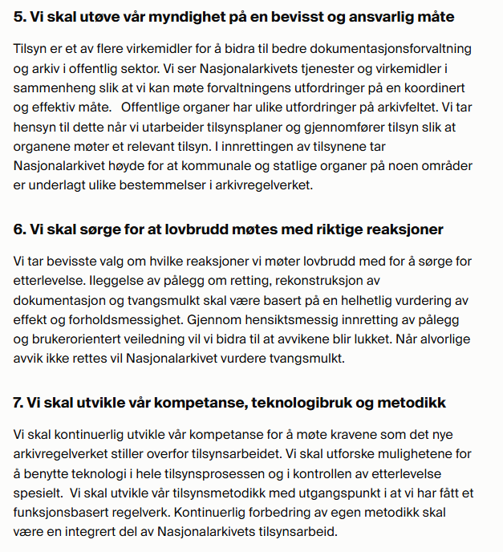

Nasjonalarkivets tilsynspolicy

Slide 8
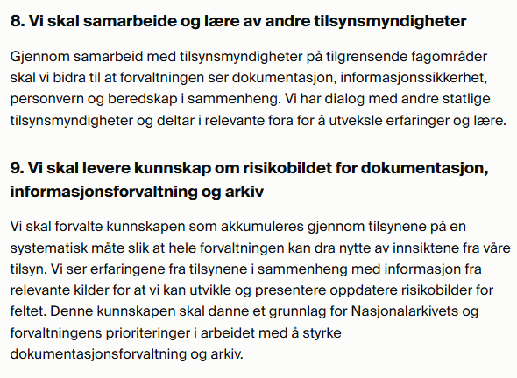

Nasjonalarkivets tilsynspolicy

Slide 9

Hvordan påvirker regelverksimplementering arbeidsprosesser, rutiner og veiledning?
Antall planlagte tilsyn for 2026 er redusert. Vi har fortsatt behov for å jobbe med å utarbeide veiledning og forberede tilsyn etter et funksjonsbasert regelverk.
Mye utviklingsarbeid, kanskje "fullt driftsår" i 2027?
Det jobbes med flere avklaringer.
Det kommer nye og oppdaterte veiledere på nettsidene – følg med!
Vi holder foredrag og innlegg der vi kan nå ut til mange.
Vi jobber kontinuerlig med forbedring.
Vi vil kanskje måtte prioritere annerledes enn før.

Slide 10
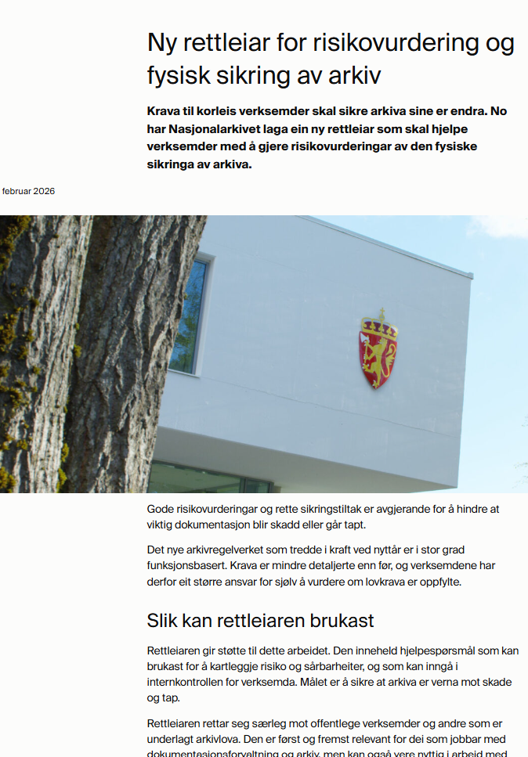
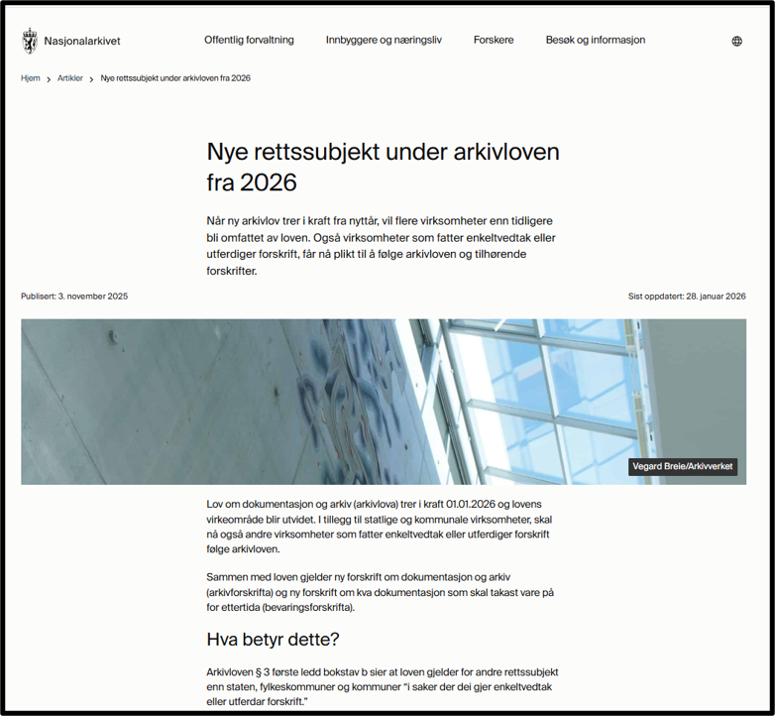
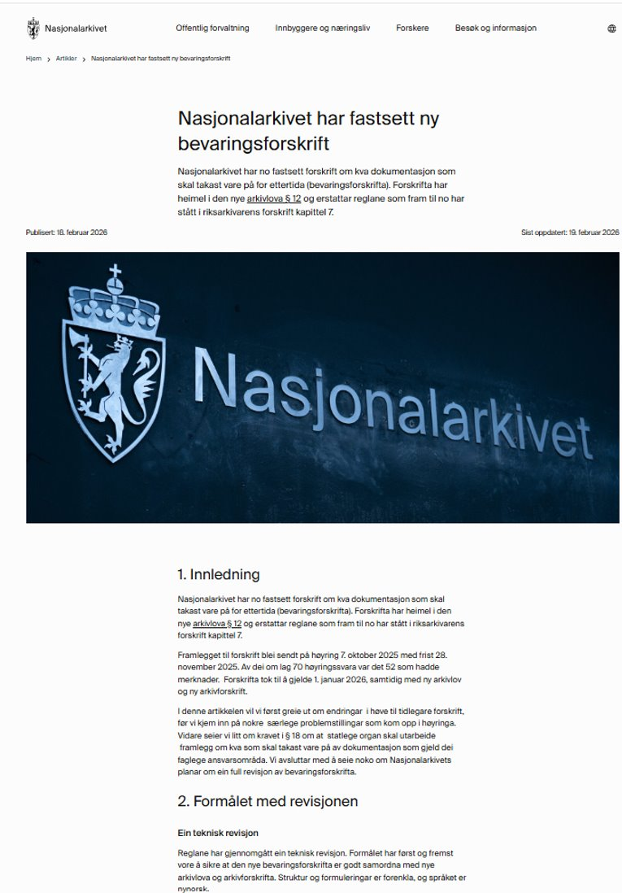
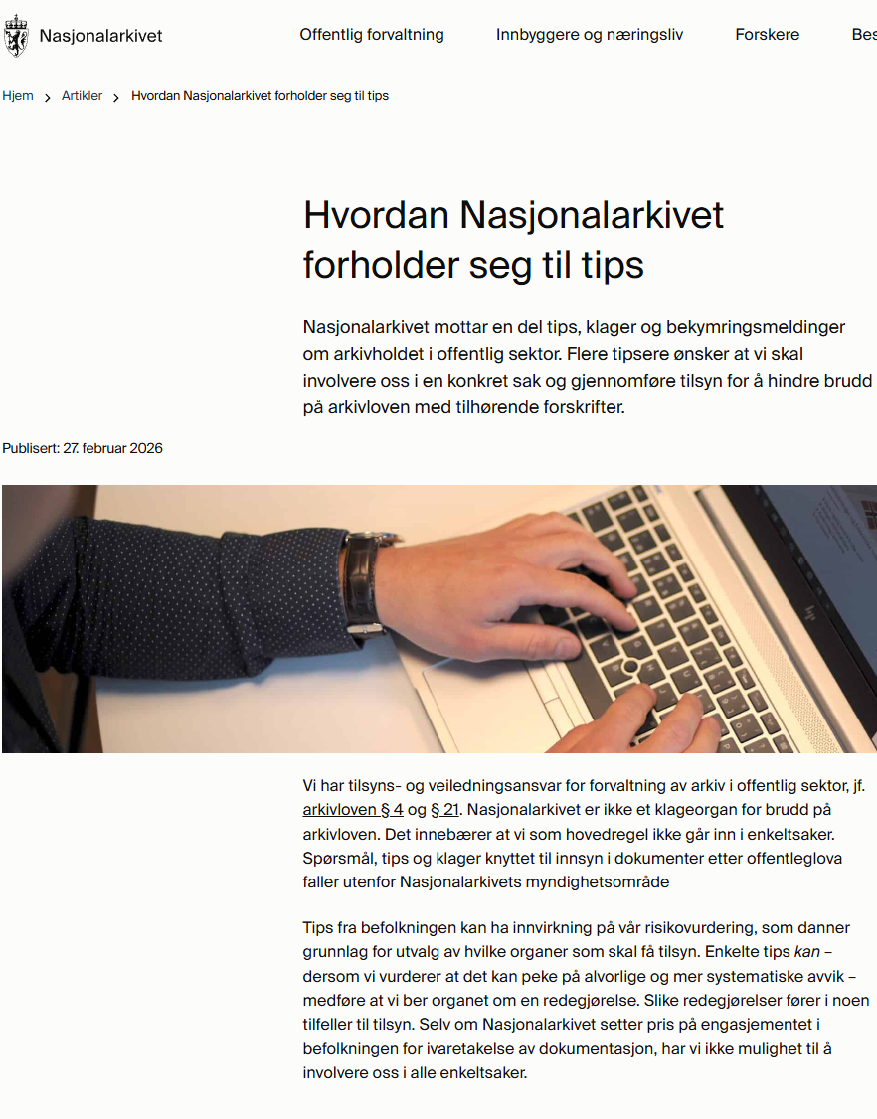
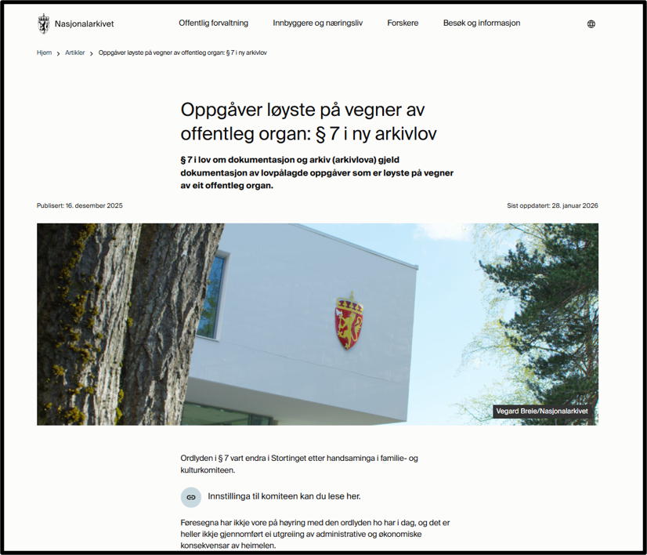
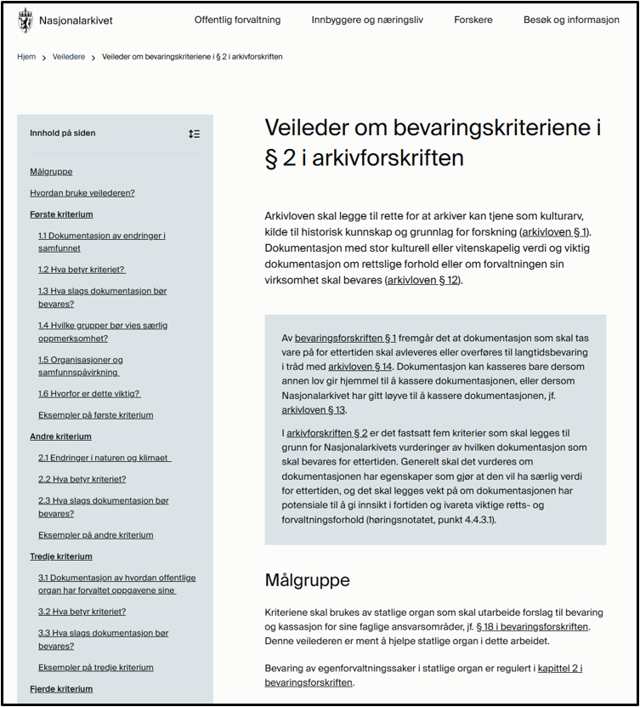
Hva har vi avklart, laget eller publisert?

Slide 11
Verdivurdering, bevaring og kassasjon

Slide 12

Kassasjon av enkeltopplysninger - Hva er forskjellig fra før og hvilke konsekvenser har det?
Arkivloven § 13 tredje ledd første punktum gir Nasjonalarkivet hjemmel til å fatte vedtak om kassasjon av enkeltopplysninger, det vil si enkeltstående personopplysninger.
Offentlige organer har behandlingsansvar for personopplysningene som enkelt personer kan søke om å få kassert.
Disse søknadene skal komme med en anbefaling fra de offentlige organene som har registrert opplysningene.

Slide 13
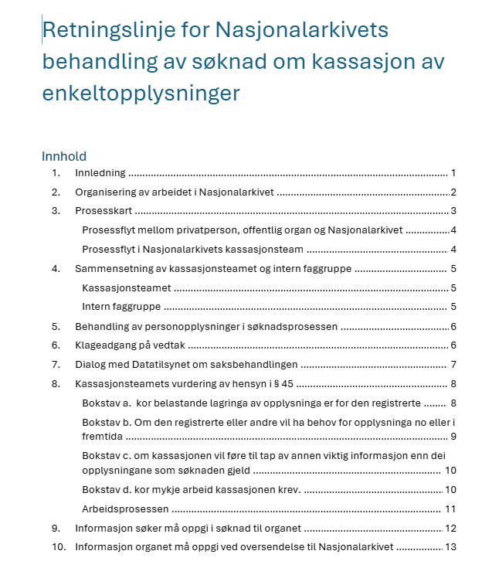
Hva har vi avklart, laget eller publisert?

Slide 14
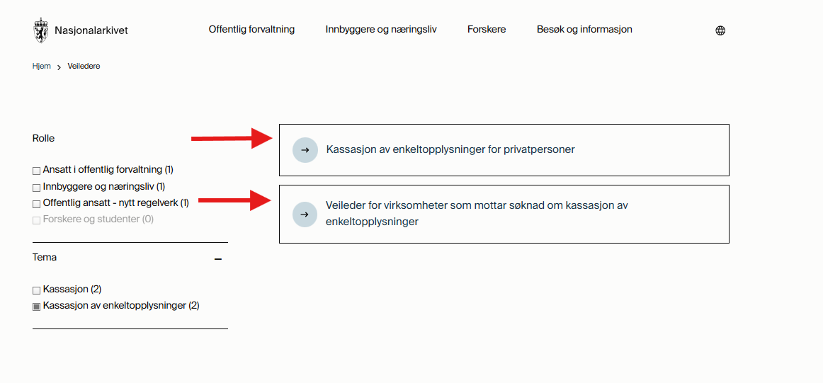
Hva har vi avklart, laget eller publisert?

Slide 15
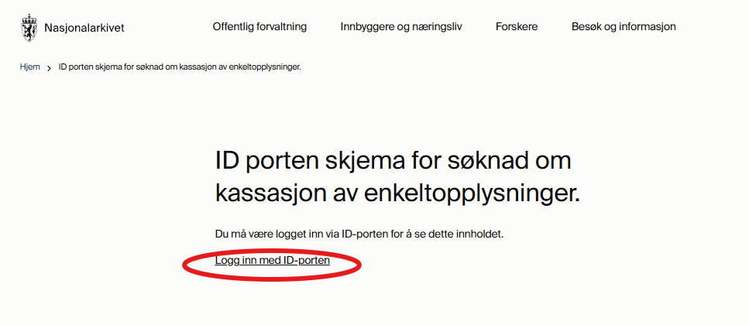
Hva har vi avklart, laget eller publisert?

Slide 16

Spørsmål?

